Slide 1

201844050 박승민
7주차 과제 실습

Slide 2

목차
1
8 – 3 Burp Suite Intruder 기능 연습

Slide 3
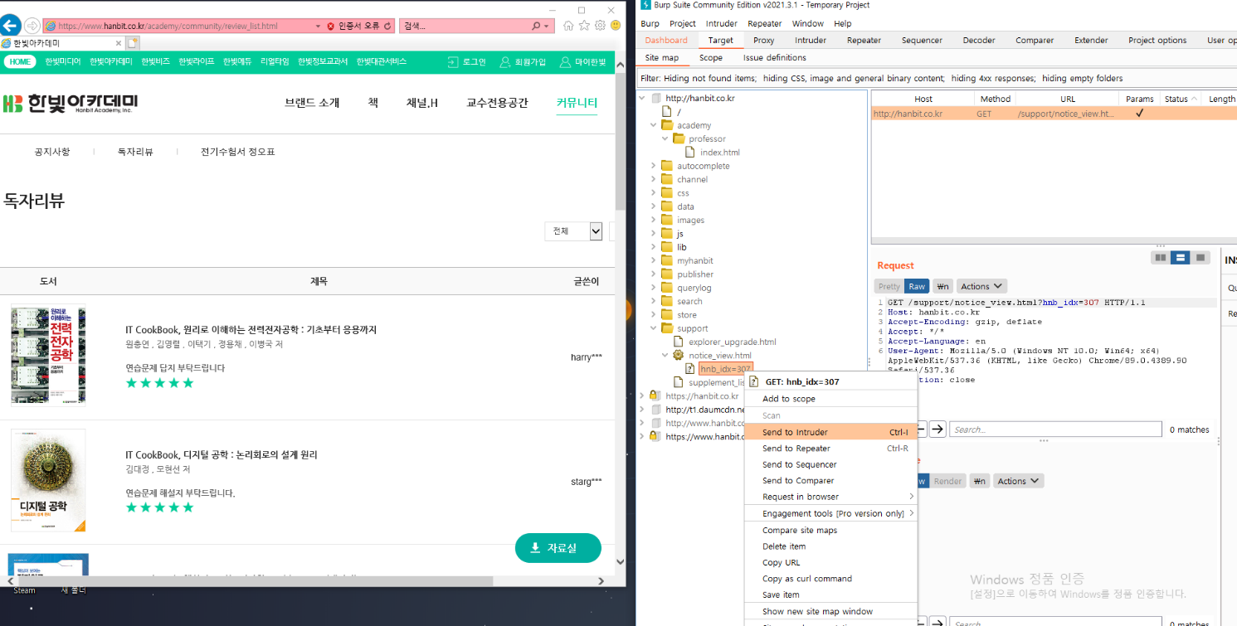
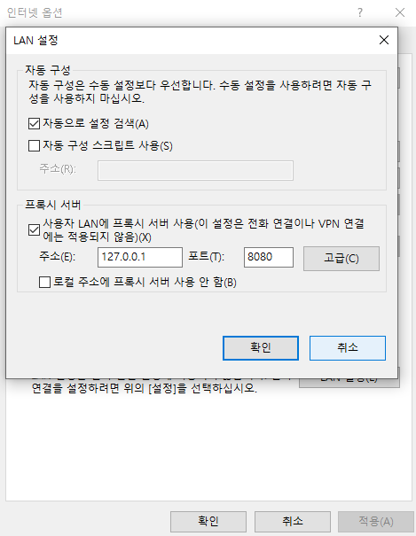
Part 1,
8 – 3 Burp Suite Intruder 기능 연습
프록시 서버 설정
Target 기능을 사용하여
웹 사이트의 구조를 확인 후
Intruder 시작

Slide 4
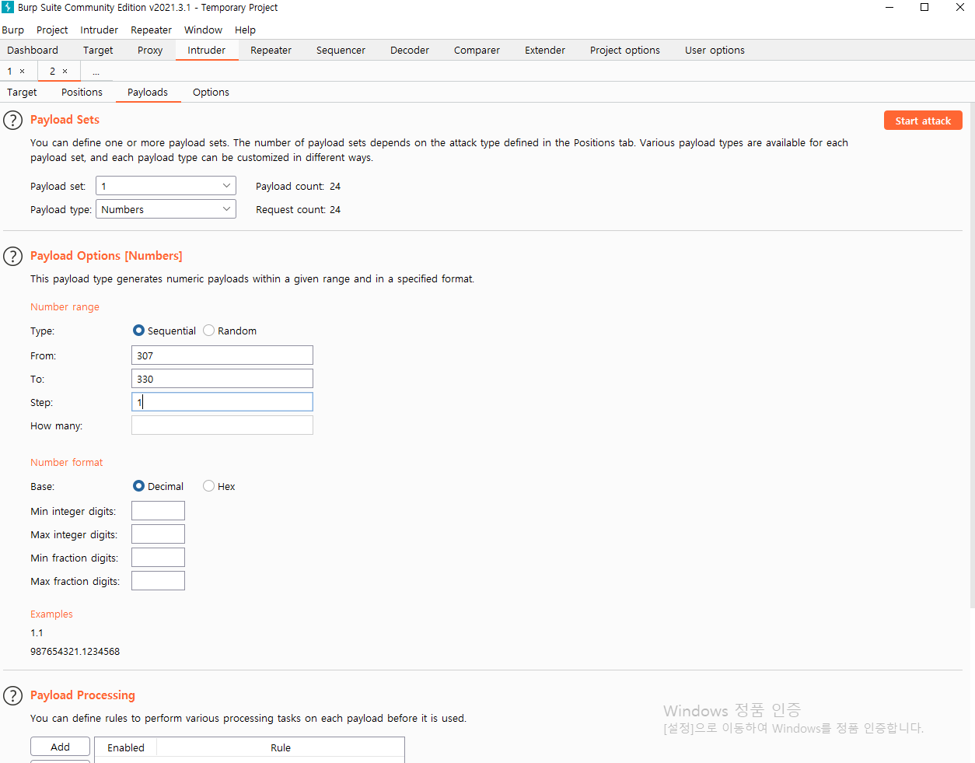
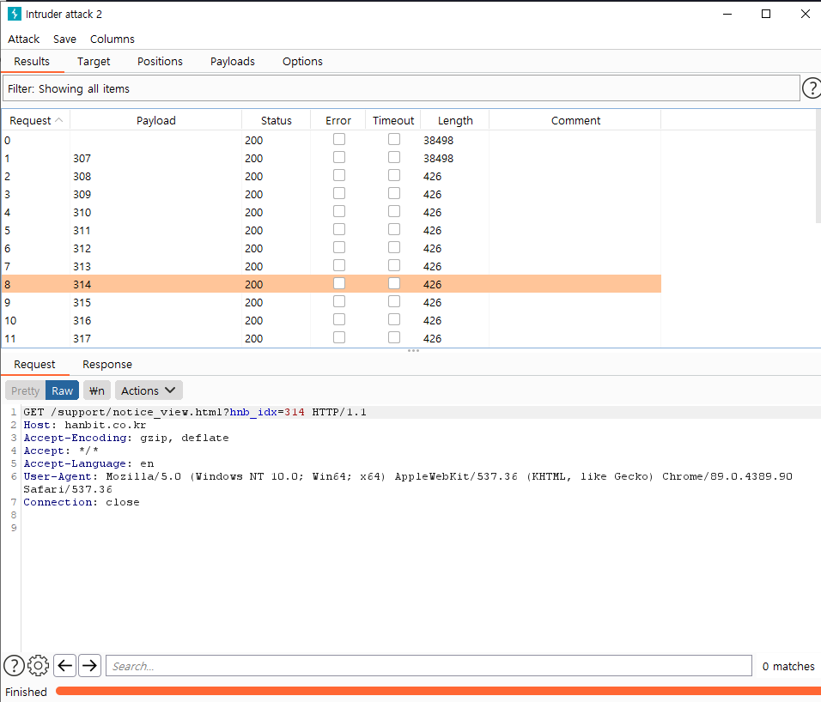
Part 1,
8 – 3 Burp Suite Intruder 기능 연습
hnb_idx 변수값을 307에서
330까지 1씩 증가시켜
변수값을 조작
변수값이 증가하면서
해당 페이지를 가져오는 결과 확인

